Slide 1





Бережное отношение к своему здоровью – КЛЮЧЕВОЕ УСЛОВИЕ УВЕЛИЧЕНИЯ ПРОДОЛЖИТЕЛЬНОСТИ ЖИЗНИ

Slide 2
«ЗОЖ В ПРОФСОЮЗЕ. ШКОЛА ЗДОРОВЬЯ»
Цели и задачи:
– сформировать осознанный подход работников к сохранению своего здоровья, качества жизни и работоспособности;
– позиционирование ценностей здорового образа жизни, развитие активного долголетия;
– повышение знаний членов Профсоюза о права, обязанностях и гарантиях оказания бесплатной медицинской помощи;
– содействие реализации государственных и общественных задач по укреплению здоровья работников отрасли;
– реализация программ обучения ответственному отношению к себе и своему здоровью среди членов Профсоюза;
–содействие развитию условий для формирования здоровьесберегающей среды в каждой образовательной организации;
– проведение разъяснительной и просветительской работы с членами Профсоюза к ведению здорового образа жизни, к внедрению здоровьесберегающих технологий в повседневную жизнь.

Slide 3



НЕОБХОДИМЫЕ УСЛОВИЯ ПЕРЕХОДА
К ПАЦИЕНТОРИЕНТИРОВАННОМУ ПРОФИЛАКТИЧЕСКОМУ ЗДРАВООХРАНЕНИЮ
СОВРЕМЕННОЕ СОСТОЯНИЕ ЗДРАВООХРАНЕНИЯ
ПРОФИЛАКТИКА _ ПАЦИЕНТОРИЕНТИ-РОВАННОЕ ЗДРАВООХРАНЕНИЕ
От объективных данных о состоянии здоровья к потребностям и предпочтениям пациента
От объектности к субъектности пациента
От патернализма к сотрудничеству

Slide 4

ОТВЕТСТВЕННЫЙ ПАЦИЕНТ
СУБЪЕКТНОСТЬ
+ участие в определении результата
+ участие в принятии решения
+ действия по реализации решения
+ участие в контроле результата
осознает зависимость
состояния здоровья от
собственного поведения
или действий
готов к осознанному выбору
предлагаемых специалистами
решений по поддержанию
своего здоровья
ОТВЕТСТВЕННЫЙ ПАЦИЕНТ
СОТРУДНИЧЕСТВО
+ согласование результата субъектами
+ распределение зон ответственности за согласованный результат
+ достижение согласованного результата
следует согласованной
со специалистами стратегии
поведения для достижения
согласованного результата

Slide 5
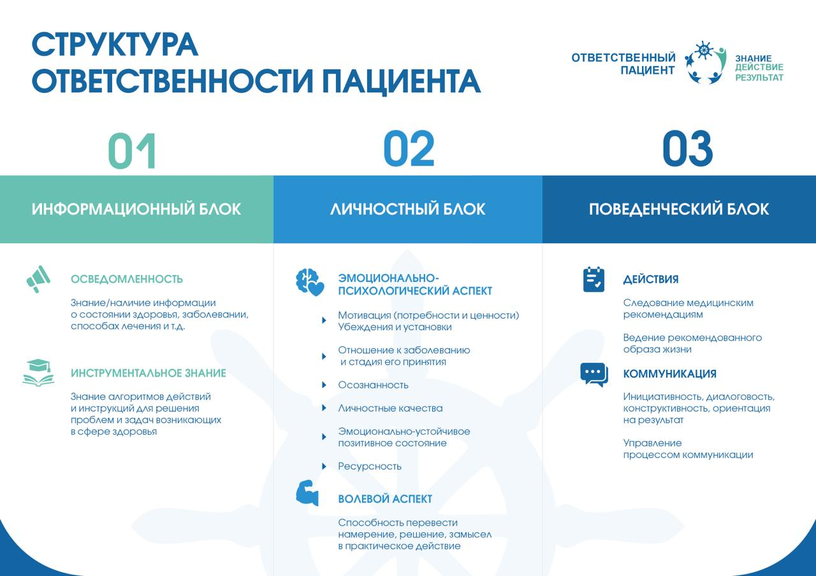
СТРУКТУРА ОТВЕТСТВЕННОСТИ ПАЦИЕНТА

Slide 6


Slide 7
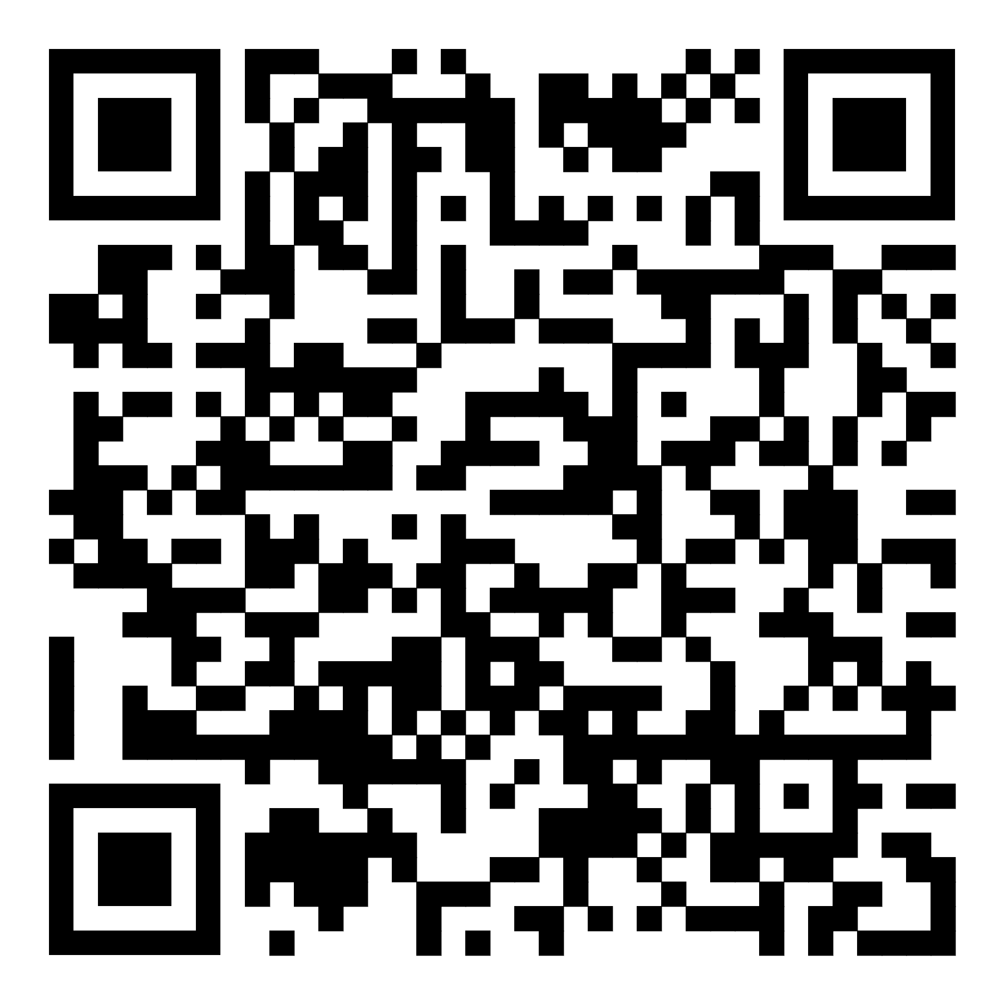
Полезные ссылки
Пройдем квиз
Проверьте свой уровень знаний о правах пациентов

Slide 8
БЛАГОДАРИМ
ЗА ВНИМАНИЕ!

